Slide 1
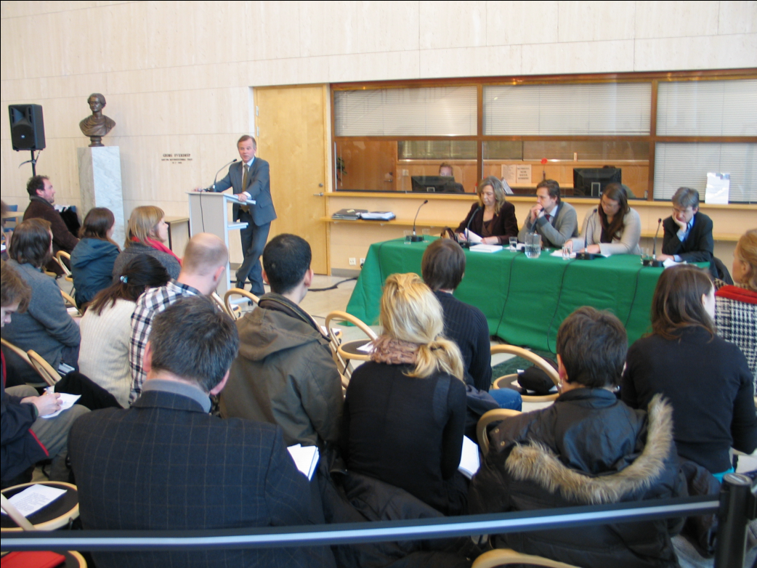
Fusjon Birkeland Innovasjon og Medinnova
UiOs styremøte 2. mars 2010

Slide 2
Bakgrunn
Saken initiert av universitetsstyret 16. desember 2008
Birkeland Innovasjon og Medinnova betjener dels samme miljøer med like tjenester: sammenslåing vil kunne gi stordriftsfordeler, økt kompetanse i selskapet, tettere markedskontakt og ikke minst bedre oppfølging av eierinstitusjonenes brukere
Responderer på politisk ønske om konsentrasjon av
TTO-er/kommersialiseringsaktører

Slide 3
Felles arbeidsgruppe UiO og HSØ/OUS
Fra HSØ/OUS
Bjørn Grønli, spesialrådgiver Helse Sør- Øst RHF (leder)
Ann- Margrethe Langbakk, juridisk direktør Helse Sør- Øst RHF
Torstein Pålsrud, prosjektdirektør Helse Sør- Øst RHF
Erlend S. Smeland, forskningsdirektør Oslo universitetssykehus HF
Inger Holen, forsknings- og utviklingsdirektør Sørlandet Sykehus HF
Paul Hellandsvik, seniorrådgiver Helse Midt- Norge RHF
Fra UiO
Bjørn Haugstad, Forskningsdirektør
Ingrid Sogner, nestleder i forskningsadministrativ avdeling,
Inger Stray Lien, spesialrådgiver, styreleder for Birkeland Innovasjon AS
Hans Petter Graver, dekanus for Det juridiske fakultet,
Ludvig Sollid, Senter for immunregulering, Det medisinske fakultet,

Slide 4
Sentrale problemstillinger
Fordeling av eierskapet til det sammenslåtte selskapet
Transaksjonsmodell
Finansiering av selskapet (kjerneaktiviteten i et TTO er realistisk sett et underskuddsforetak i mange år etter etablering)
Aktivitetsområder for selskapet
Styresammensetning,
Prinsipper for eierstyring, herunder generelle føringer for selskapets drift

Slide 5
Forslag til vedtak
UiO oppretter sammen med OUS et holdingselskap som deretter gjennom oppkjøp overtar eierskapet av Birkeland Innovasjon AS og Medinnova AS, hvor UiO og OUS eier halvparten hver av holdingsselskapet. Styret tar den anslåtte salgsverdi på 20 mill kroner for Birkeland Innovasjon AS til etterretning.
Styret gir Rektor fullmakt til å fremforhandle og inngå aksjonæravtale med OUS som regulerer forhold som nevnt over.
Styret legger til grunn at UiO viderefører nivået på kjøp av tjenester fra det sammenslåtte selskapet, dvs 9 mill kroner årlig.
Styret godkjenner at nødvendig kapital for gjennomføring av transaksjonen hentes fra ubundet opparbeidet virksomhetskapital og Tøyenfondet, og deretter tilbakeføres når transaksjonen er gjennomført
Rektor gis fullmakt til å representere UiO ved stiftelsesmøtet for holdingselskapet, samt å peke ut styremedlemmer (Nytt ift utsendt)

